Slide 1
درس مهارات حياتيّة للصّفوف الأولى-الثالثة قضاء أوقات الفراغ بشكل مدروس، مع التأكيد على استخدام الشاشات بشكل مُتّزن
الخدمات النفسيّة الاستشاريّة
برنامج المهارات الحياتيّة المتجدّد
وزارة التربية والتعليم
الإدارة التربويّة
قسم كبار المسؤولين، الخدمات النفسيّة الاستشاريّة
"أوقات الفراغ"
Notes:
تمهيد معدّ للطاقم التربويّ:
لقد كانت إمكانيّات الخروج من البيت محدودة في أعقاب تفشّي فيروس كورونا خلال الشهور الأخيرة، واحتلت الشبكة مكانة مركزيّة وجزءًا كبيرًا من وقتنا، كما أنها وفّرت جوانب عديدة ولبّت احتياجات مختلفة، كالتعلّم عن بُعد، اللقاء بالأصدقاء، الحفاظ على العلاقة المتواصلة مع العائلة، التسوّق، مشاهدة مضامين مختلفة وغير ذلك.
يواجه الأولاد وأولياء أمورهم تخبّطات تتعلّق بالسلوك خلال أوقات الفراغ في مناحي الحياة المختلفة.
تتحوّل أوقات الفراغ إلى استخدامٍ متواصل للشاشات في كثير من الأحيان (الحاسوب، الهاتف، اللوح الذكيّ وما شابه)، وذلك بغية اللعب بألعاب الشبكة، مشاهدة اليوتيوب، نشْر الصور والأفلام وغيرها. قد يخوض التلاميذ مواقف معقّدة خلال قيامهم بذلك، بل وقد تكون خطيرة أيضًا. بالإضافة إلى ذلك، يؤثّر استخدام الشاشات لفترات طويلة على المهارات الاجتماعيّة في التواصل المباشر (وجهًا لوجه) وعلى الصحّة أيضًا.
من المهمّ أن نتذكّر مع العودة التدريجيّة إلى مجرى الحياة المعتاد أن الشبكة هي ميدان سيتواجد فيه تلاميذنا، ولكنه ميدان واحد من بين الميادين المختلفة والعديدة في الحياة.
سندعو التلاميذ في هذا الدرس إلى التفكير في انتهاج السلوك الرشيد خلال أوقات الفراغ، ومواصلة استخدام الشاشات، وأهميّة احترام الحدود الّتي يحدّدها الوالدين. سنذكّر التلاميذ أيضًا أنهم يستطيعون أن يضعوا لأنفسهم حدود الأمان، والصحّة والمسؤوليّة.

Slide 2
أهداف الدرس
أن يفهم التلاميذ ماهيّة "وقت الفراغ" وحسناته.
أن يدرك التلاميذ أهميّة التحلّي بالمسؤوليّة خلال أوقات الفراغ بشكل عامّ.
أن يزيد التلاميذ قدرتهم على وضْع حدود ذاتيّة بشأن أوقات الفراغ بشكل عامّ واستخدام الشّاشات بشكل خاصّ.
أن يحصل التلاميذ على أدوات كي يتصرّفوا بشكل مسؤول وآمن في الشبكة.
أن يعترف التلاميذ بأهميّة احترام القوانين والتقييدات التي يحدّدها البالغون بشأن نشاطاتهم خلال أوقات الفراغ بشكل عامّ، وخلال استخدام الشاشات بشكل خاصّ.

Slide 3
هل تعلمون؟
معدّل العُمر الذي يحصل فيه الأولاد على هاتفهم الذكيّ الأول هو 10 سنوات.
معدّل الوقت الذي يقضيه الأولاد في الأجيال 8-12 أمام الشاشات هو 4 ساعة كُلّ اليوم.
71% مِن الأولاد في الأجيال 6-9 يشاهدون الأغاني في اليوتيوب أو الأفلام أو المسلسلات؛ 4% مِنهم يستخدمون الفيسبوك.
55% مِن الأولاد (في الأجيال 8-12) يقومون بنشْر أفلامٍ أو Story أو بثٍّ مباشر في اليوتيوب مرّة في الأسبوع.
45% مِن الأولاد (في الأجيال 8-12) تحلّوا بالمسؤوليّة وبلّغوا عن صورة أو فيلم أو منشور مسيء أو عنيف شاهَدوه في الشبكة.
%85 من أولياء الأمور يحدّدون 3 ساعات من الوقت لأبنائهم أمام الشاشات.
Notes:
هذه المعلومات معدّة للمعلّم\ـة ولا يتمّ عرضها للتلاميذ.
تمّ استقاء هذه المعلومات من "الحياة الرقميّة- تقرير شركة بيزك" (2018، 2019).

Slide 4
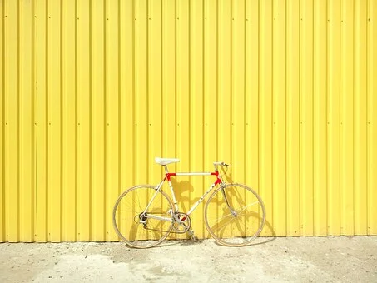
"مَن لديه وقت ليجيب؟" (افتتاحيّة للدرس، الإمكانيّة الأولى)
ما معنى "وقت الفراغ" بالنسبة لكم؟
وقت الفراغ هو وقت حُرّ، أي يمكن أن نختار ما نودّ القيام به خلاله
Notes:
"من لديه الوقت ليجيب؟"- فعاليّة لإثارة الاهتمام في بداية الدرس:
يـ\تشرح المعلم\ـة للتلاميذ: كلّ منّا يحبّ القيام بأمور مختلفة خلال أوقات الفراغ.
تـ\يطرح المعلّم\ـة السؤال: مَن لديه الوقت ليجيب؟"، ثم تختار بعض المتطوّعين من التلاميذ، ثم يـ\تدعوهم إلى إطلاع المجموعة على الأمور التي يحبّون القيام بها خلال أوقات الفراغ (قضاء الوقت مع العائلة، اللقاء مع الأصدقاء، الرحلات، القراءة، مشاهدة التلفزيون، متابعة مباريات كُرة القدم، الرقص، المشاركة في ألعاب الشبكة.. وغيرها).
يـ\تسأل المعلم\ـة: مَن منكم سَمِع عن المصطلح "أوقات الفراغ"؟ ماذا نعني عندما نقول "أوقات الفراغ"؟ يـ\تجمع المعلّم\ـة إجابات التلاميذ وتـ\يصوغ التعريف معهم: أوقات الفراغ هي أوقات حُرّة، أي يمكن أن نختار ما نودّ القيام به خلالها.
بعد ذلك، تـ\يدعوهم إلى الإجابة عن الأسئلة الّتي تظهر في الشرائح التالية (يظهر كُلّ سؤال على حِدة في شريحة منفردة):
* هل الوقت الذي تقضونه في المدرسة هو "وقت فراغ"؟ هل الوقت الذي تقضونه في الدورة هو "وقت فراغ"؟ هل الأوقات التي تقضونها في البيت بعد الظهر هي "أوقات فراغ"؟
* كيف تختارون النشاطات التي تودّون القيام بها خلال أوقات الفراغ بعد الظهر؟
مَن المسؤول عن جدول المواعيد خلال أوقات الفراغ؟
مَن منكم يضع لنفسه حدودًا وجدول مواعيد خلال أوقات الفراغ؟ لماذا هذا مهمّ بالنسبة لكم؟

Slide 5
"مَن لديه وقت ليجيب؟"
هل الوقت الذي تقضونه في المدرسة هو وقت فراغ؟

Slide 6
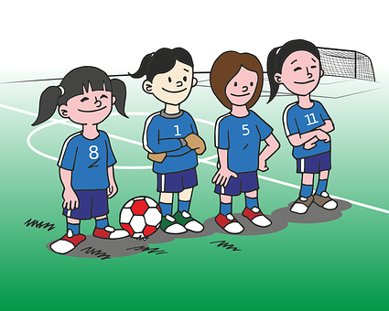
"مَن لديه وقت ليجيب؟"
هل الوقت الذي تقضونه في الدورة هو "وقت فراغ"؟

Slide 7
"مَن لديه وقت ليجيب؟"
هل الوقت الذي تقضونه في البيت بعد الظهر هو "وقت فراغ"؟

Slide 8
"مَن لديه وقت ليجيب؟"
كيف تختارون النشاطات التي تودّون القيام بها خلال أوقات الفراغ بعد الظهر؟

Slide 9
"مَن لديه وقت ليجيب؟"
مَن المسؤول عن جدول المواعيد خلال أوقات الفراغ؟

Slide 10
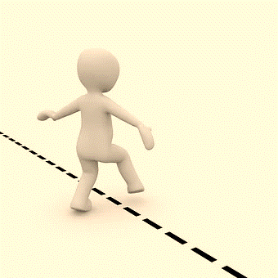
"مَن لديه وقت ليجيب؟"
مَن منكم يضع لنفسه حدودًا وجدول مواعيد خلال أوقات الفراغ؟ لماذا هذا مهمّ بالنسبة لكم؟
Notes:
يشرح المعلم في نهاية النقاش: أوقات الفراغ مهمّة ورائعة، حيث نستطيع أن نصغي لِما تُمليه علينا قلوبُنا وأن نختار ما نودّ أن نفعله، ولكننا نستصعب في كثير مِن الأحيان التوقّف لأننا مستمتعون بما نفعل.

Slide 11
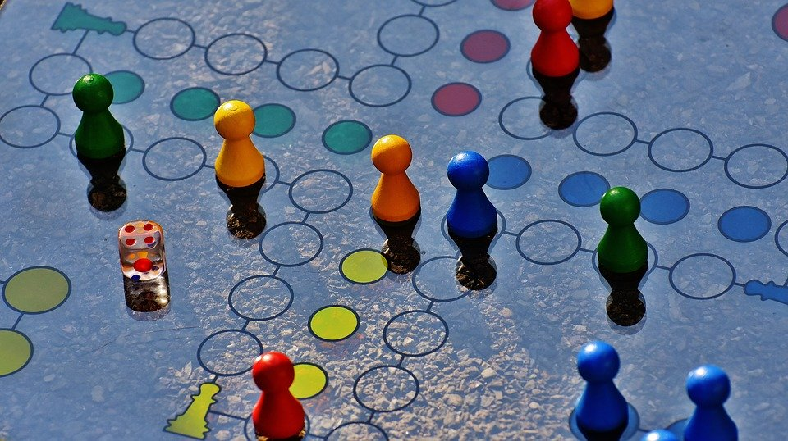
"وقت اللعب" (افتتاحيّة للدرس، الإمكانيّة الثانية)
الفريق ب
وقت اللعب: 4 دقائق
الفريق أ
وقت اللعب: غير محدّد
Notes:
تـ\يختار المعلّم\ـة أربعة متطوّعين، حيث سينقسمون إلى فريقين وسيكون تلميذان في كُلّ فريق. يحصل كلّ فريق على لعبة (تـ\يختار المعلّم\ـة الألعاب تبعًا لاعتباراته\ـا: لعبة في علبة، بطاقات، كُرة وغيرها..). تـ\يعطي المعلّم\ـة أحد الفريقين ساعة رمليّة، حيث يُطلَب منه اللعب ريثما تشير الساعة الرمليّة إلى انتهاء الوقت. لن تـ\يحدّد المعلّم\ـة الوقت للفريق الآخر، بل سيُطلَب منه اللعب ثمّ بعد مرور بضع دقائق سيُطلَب منهما التوقّف. يشاهد سائر تلاميذ الصف سلوك الفريقين.

Slide 12
"وقت اللعب"
أسئلة في أعقاب اللعبة:
أسئلة تُطرح على التلاميذ المشاهدين:
ماذا رأيتم وسمعتم خلال مشاهدة التلاميذ الذين لعبوا؟
ماذا شعر التلاميذ خلال اللعبة حسب رأيكم؟
مَن واجه صعوبة أكبر في التوقّف عن اللعب؟ لماذا؟
Notes:
تـُ\يُجري المعلّم\ـة محادثة مع التلاميذ حول التجربة الّتي خاضوها وشاهدوها:
أسئلة تُطرح على التلاميذ المشاهدين:
ماذا رأيتم وسمعتم خلال مشاهدة التلاميذ الذين لعبوا؟
ماذا شعر التلاميذ الذين لعبوا حسب رأيكم؟
مَن واجه صعوبة أكبر في التوقّف عن اللعب؟ لماذا؟

Slide 13
"وقت اللعب"
أسئلة في أعقاب اللعبة:
أسئلة تُطرح على التلاميذ الذين شاركوا في اللعب:
ماذا شعرتم خلال اللعب؟
يُطرح هذا السؤال على الفريق الذي استخدم الساعة الرمليّة: هل واجهتم صعوبة في التوقّف عن اللعب؟ ما الذي ساعدكم؟
يُطرح هذا السؤال على الفريق الذي لم يحدّد له وقت للعب: هل واجهتم صعوبة في التوقّف عن اللعب؟ ما الذي ساعدكم؟
Notes:
تـُ\يُجري المعلّم\ـة محادثة مع التلاميذ حول التجربة الّتي خاضوها وشاهدوها:
أسئلة تُطرح على التلاميذ الذين شاركوا في اللعب:
ماذا شعرتم خلال اللعب؟
يطرح هذا السؤال على الفريق الذي استخدم الساعة الرمليّة: هل واجهتم صعوبة في التوقّف عن اللعب؟ ما الذي ساعدكم؟
يطرح هذا السؤال على الفريق الذي لم يحدّد له وقت للعب: هل واجهتم صعوبة في التوقّف عن اللعب؟ ما الذي ساعدكم؟

Slide 14
"وقت اللعب"
أسئلة في أعقاب اللعبة:
سؤال يُطرح على تلاميذ الصفّ جميعهم:
لماذا يوجد\لا يوجد فرق بين الفريقين في المشاعر؟
Notes:
تـُ\يُجري المعلّم\ـة محادثة مع التلاميذ حول التجربة الّتي خاضوها وشاهدوها:
سؤال يُطرح على تلاميذ الصفّ جميعهم:
لماذا يوجد\لا يوجد فرق بين الفريقين في المشاعر؟
تـ\يشرح المعلّم\ـة: نحن أيضًا نواجه صعوبة في التوقّف عن القيام بنشاطات معيّنة خلال الحياة اليوميّة. مَن يودّ أن يخبرنا عن حالة كهذه؟ كيف واجهتموها؟ (أمثلة لنشاطات مختلفة: اللعب في حديقة الألعاب، مشاهدة التلفزيون، لعبة الحاسوب، اللعب مع الأصدقاء وغيرها).
تـ\يشرح المعلّم\ـة: يقوم البالغون (الوالدان، المعلمون) بوضع حدود لكم في كثير من الأحيان ويقولون لكم ما المسموح/المحظور/المفضّل/غير المفضّل. هذا حدّ خارجيّ وَضَعَه شخص آخر لنا.
ما الحدود الموجودة في مدرستنا؟ ما الحدود الموجودة في منازلكم؟
ماذا تشعرون عندما يحدّدون لكم حدودًا؟
ما الأمور التي تساعدكم الحدود فيها؟

Slide 15
"راني والشاشات"(صُلب الدرس)
Notes:
تـ\يقول المعلّم\ـة: الآن سأحكي لكم قصّة يخبرنا فيها فادي عن صديقه راني. مِن المفضّل أن يـ\تحكي المعلّم\ـة القصّة بلغة مبسّطة. يمكنه استخدام اللغة العاميّة، نظرًا لصغر سنّ التلاميذ.
ملاحظة: يمكن أن يحوّل المعلم القصّة إلى عَرْض مسرحيّ يشارك فيه التلاميذ. لقد كُتبت القصّة بالاعتماد على مقطع مِن فيلم "آرثر" باللغة العبريّة، ويمكن مشاهدة المقطع في هذا الرابط ، والاستعانة به مِن أجل تحضير العرض المسرحيّ مع التلاميذ.
ملاحظة مهمّة للمعلّم\ـة: لا نستخدم خلال المحادثة مصطلح "الإدمان". يمكن استخدام مصطلح "الاستخدام المتّزن"، كما يمكن أن نستخدم مصطلح "الاستخدام المفرط للشاشات" وأن نشرح أن هذا يعني أننا نقوم بأمر ما في أحيان كثيرة ونستصعب أن نضع حدًا لأنفسنا وأن نتوقّف عن ذلك، ونشعر بأن هذا يسبّب خللا في أدائنا الوظيفيّ خلال حياتنا اليوميّة.
قصة "راني والشاشات"
"كان فادي جالسًا يسأل نفسه: "لا أدري لِمَ يستصعب بعض الناس التوقّف عمّا يفعلون! ... على سبيل المثال، صديقي باسل يستمرّ في مشاهدة مباريات فريقه المفضّل خلال الحصص لأنه يعتقد أنه إن لم يفعل ذلك فسوف يخسرون المباراة! يا لها مِن ترّهات، لماذا مِن الصعب على بعض الأشخاص التوقّف في اللحظة المناسبة؟، أما صديقي راني فقد طلب مِن أمه أن توصله إلى النادي كي يشارك في مسابقة الشطرنج، فأخبرته أن هناك متّسع مِن الوقت فالمسابقة ستبدأ بعد ساعة. أخبرها أن وصوله مبكرًا يساعده على التركيز، ولكنها أجابت أن هناك أمورًا يجب أن تفعلها الآن ولذلك عليه أن ينتظر ريثما تُنهي عملها.
جلس راني لمشاهدة التلفزيون فوجد مسلسلًا يخوض الأبطال فيه مغامرات شائقة. لقد استرعى هذا المسلسل انتباهه لدرجة أنه طلب مِن أمه التريّث قليلا عندما استدعته كي توصله إلى النادي! عندما جلستُ معه لتناول الطعام في المدرسة في اليوم التالي سألتُه عن نتيجة المسابقة فأجاب دون اكتراث: "لقد فزتُ" ثم انتقل فورًا إلى الحديث عن المسلسل.. لقد كان منفعلًا جدًا وهو يخبرني أحداث المسلسل.. واستمرّ في الحديث عندما لعبنا كُرة السلّة وخلال الحصص، لقد كان منشغلا في رَسْم شخصيّات المسلسل عندما فوجئ بمعلم التاريخ يطلب منه أن يخبر الصفّ عن الواجب المنزلي التي سيتحدّث عنه غدًا أمام الصفّ.
جلس صديقي راني بعد انتهاء الدوام كي يحضّر الواجب المنزلي، ولكنه كان جالسًا في غرفة التلفزيون، فأمسك بجهاز التحكّم وقام بتشغيله، وتابع المسلسل.. قُرِع جرس المنزل، فذهب وفتح الباب، كنتُ أنا وصديقي غسّان أمام الباب. دعوناه للانضمام إلينا في جولة على دراجاتنا الهوائيّة، ولكنه أخبرَنا أنه يقوم بتحضير الواجب المنزليّ. لقد أخبرناه أننا سمعنا صوت التلفزيون، فأجاب أن هذه الأصوات منطلقة مِن منزل الجيران، وأكّد انه مشغول وأنه يقوم بتحضير الواجب المنزلي!
عندما عاد إلى غرفة التلفزيون، فتَحَ الكتب .. ولكن جهاز التحكّم كان بجانبه.. فأمسكه فورًا وقام بتشغيل التلفزيون واستمرّ في مشاهدة المسلسل.
في اليوم التالي، وقف راني وعرض واجبه المنزلي أمام الصف ولكنه رأى السيف الذي أحضره زميلنا خالد كي يعرض واجبه المنزلي حول وسائل القتال عبر التاريخ، فقال فجأة: "اه.. لقد عرفت الآن.. على الأبطال استخدام السيف السحريّ للتغلّب على الوحش". نظرنا جميعًا نحوه باستغراب، فاعتذر فورًا، ثم استمرّ في عرض الواجب... لقد أخبره المعلّم أن العرض لم يكن بالمستوى المطلوب وأن عليه تحسين أدائه والعرض مِن جديد في اليوم التالي.
عندما عاد راني إلى المنزل قام بإخفاء جهاز التحكّم، ولكنه دخل إلى الشبكة بعد ساعة وعَلِم أن هناك حلقات مِن المسلسل في اليوتيوب، فبدأ بمشاهدة الحلقات، الواحدة تلو الأخرى..
جاء خالد بعد بضع ساعات لزيارته، فوجده جالسًا أمام الحاسوب وقد أطفأ الضوء في غرفته، فأضاء الغرفة وأوقف العَرض في اليوتيوب، وقال لراني: "ماذا دهاك؟ عليك أن تتوقّف عن ذلك، هل نسيت أن عليك عرض واجبك المنزليّ مِن جديد غدًا!". أطرق راني وقال: "أنت محقّ!"، فأجاب خالد: "هيا سأساعدك، ولا بأس إن أردتَ متابعة المسلسل، فأنا أتابعه أيضًا، ولكن عليك مشاهدة حلقة واحدة فقط كلّ يوم".
عرض راني واجبه المنزلي مِن جديد في اليوم التالي، ومدحه المعلم، وعندما عاد إلى المنزل هاتَفه خالد وقال له: "أتعلم يا راني أن هناك موسمًا جديدًا مِن المسلسل في القناة الثانية؟.. الآن يمكننا متابعة حلقة في القناة الأولى وحلقة في القناة الثانية" فأجاب راني: "لا، لا شكرًا، لقد وضعتُ حدودًا وقواعد لنفسي.. حلقة واحدة كلّ يوم تكفي".

Slide 16
أسئلة للنقاش في الصفّ
ماذا حصل في القصّة\العرض المسرحيّ؟ أخبرونا بلغتكم.
ماذا فكّرتم وشعرتم نحو راني؟
ما الأمور الّتي ربحها بسبب سلوكه؟ وما الأمور الّتي خسرها؟
الأمور الّتي ربحها | الأمور الّتي خسرها
استمتع بمشاهدة المسلسل | تنازل عن ركوب الدراجة مع الأصدقاء
Notes:
تـ\يسأل المعلّم\ـة التلاميذ الأسئلة الآتية في أعقاب قراءة القصّة\مشاهدة العرض المسرحيّ:
ماذا حصل في القصّة\العرض المسرحيّ؟ أخبرونا بلغتكم.
ماذا فكّرتم وشعرتم نحو راني؟
ماذا يمكن أن نقول حول سلوك راني؟ هل حصل على مكسب معيّن؟ ما المكسب الذي حصل عليه؟ (استمتع بمشاهدة المسلسل) هل سبّب سلوكه الضرر له؟ ما الضرر الذي سبّبه؟ (تنازل راني عن الأمور المهمّة بالنسبة له: تحضير الواجب المنزليّ، ركوب الدراجة بصحبة الأصدقاء، فَقَدَ تركيزه خلال الحصص وغيرها).

Slide 17
أسئلة للنقاش في الصفّ
يدرك راني في مرحلة معينة أنه يستصعب التوقّف عن مشاهدة المسلسل. كيف يواجه هذا الأمر ومَن يساعده في ذلك؟ (مِن المهمّ التأكيد على دور الأصدقاء في هذا السياق، حيث ساعده صديقه في العودة إلى الأداء السليم في الحياة المعتادة).
يسأل فادي في البداية: "لماذا مِن الصعب على بعض الأشخاص التوقّف في اللحظة المناسبة؟". هل حصل لكم أمرٌ كالذي حصل مع راني، أي استصعبتم التوقّف عن استخدام شاشة معيّنة؟
يتحدّث راني في النهاية عن قواعد معيّنة قام بتحديدها. مَن يحدّد قواعد استخدام الشاشات في منزلكم؟ هل هذه القواعد مهمّة؟ لماذا؟
Notes:
تـ\يدعو المعلّم\ـة التلاميذ إلى الإجابة عن الأسئلة الّتي تظهر في الشريحة:
* يدرك راني في مرحلة معينة أنه يستصعب التوقّف عن مشاهدة المسلسل. كيف يواجه هذا الأمر ومَن يساعده في ذلك؟ (مِن المهمّ التأكيد على دور الأصدقاء في هذا السياق، حيث ساعده صديقه في العودة إلى الأداء السليم في الحياة المعتادة).
* يسأل فادي في البداية: "لماذا مِن الصعب على بعض الأشخاص التوقّف في اللحظة المناسبة؟". هل حصل أن استصعبتم التوقّف عن استخدام شاشة معيّنة كما حصل لِراني؟ (التلفزيون، الحاسوب، ألعاب الشبكة، الهاتف الخلويّ، التابلت وغيرها). أخبرونا عن ذلك.
* يتحدّث راني في النهاية عن قواعد معيّنة قام بتحديدها. مَن يحدّد قواعد استخدام الشاشات في منزلكم؟ هل هذه القواعد مهمّة؟ لماذا؟

Slide 18
ماذا يمكن أن نتعلّم من الدرس؟ (عِبَر نستخلصها)
أوقات الفراغ مهمّة ورائعة، حيث نستطيع أن نصغي لِما تُمليه علينا قلوبنا وأن نختار ما نودّ أن نفعله.
في كثير من الأحيان نستمتع بنشاط معين ونواجه صعوبة في التوقّف عن القيام به. مِن المهم أن نَعِي ذلك.
مِن المفضّل دمج فعاليات لا نستخدم فيها الشاشات خلال أوقات الفراغ، مثلا: قضاء الوقت مع العائلة، اللقاء مع الأصدقاء، الدراسة، الإبداع، نشاطات رياضيّة وغيرها.
أحيانًا، يحدّد لنا البالغون حدودًا وقوانين في مواضيع عديدة. مِن المهمّ أن نحترم هذه القوانين التي تتمحور حول نشاطاتنا خلال أوقات الفراغ بشكل عامّ، والمتعلّقة باستخدام الشاشات بشكل خاصّ. مِن المفضل أن نتذكّر أن هذه القواعد والقوانين تهدف إلى الحفاظ علينا وحمايتنا كما أنها تتيح لنا ممارسة نشاطات متنوّعة كلّ يوم.
Notes:
تـ\يلخّص المعلّم\ـة مع التلاميذ:
أوقات الفراغ مهمّة ورائعة. نحن نستطيع أن نصغي لِما تُمليه علينا قلوبنا وأن نختار ما نودّ أن نفعله.
في كثير من الأحيان نستمتع بنشاط معين ونواجه صعوبة في التوقّف عن القيام به. مِن المهم أن نَعِي ذلك.
مِن المفضّل دمج فعاليات متنوّعة لا نستخدم فيها الشاشات خلال أوقات الفراغ، مثلا: قضاء الوقت مع العائلة، اللقاء مع الأصدقاء، الدراسة، الإبداع، نشاطات رياضيّة وغيرها.
أحيانًا،
- يحدّد لنا البالغون حدودًا وقوانين في مواضيع عديدة. مِن المهمّ أن نحترم هذه القوانين التي تتمحور حول نشاطاتنا خلال أوقات الفراغ بشكل عامّ، والمتعلّقة باستخدام الشاشات بشكل خاصّ. مِن المفضل أن نتذكّر أن هذه القواعد والقوانين تهدف إلى الحفاظ علينا وحمايتنا كما أنها تتيح لنا ممارسة نشاطات متنوّعة كلّ يوم.
ملاحظة للمعلم\ـة:
* من المهمّ أن نؤكّد أن الهدف من هذه القواعد والتحديدات هي الحفاظ على الأولاد وحمايتهم من الإيذاء، ومن الاطّلاع على مضامين لا تناسب أعمارهم، والحفاظ على صحّتهم مع التطرّق إلى أهميّة القيام بنشاطات بدنيّة.
* من المهم أن نتذكّر- إذا حصل إيذاء في الشبكة يمكن التوجّه للوالدين أو الطاقم التربويّ (المربي\ـة أو المستشار\ة أو المدير\ة) ولمركز 105 إذا اقتضى الأمر (الهيئة الوطنيّة للحفاظ على الأولاد في الشبكة).

Slide 19
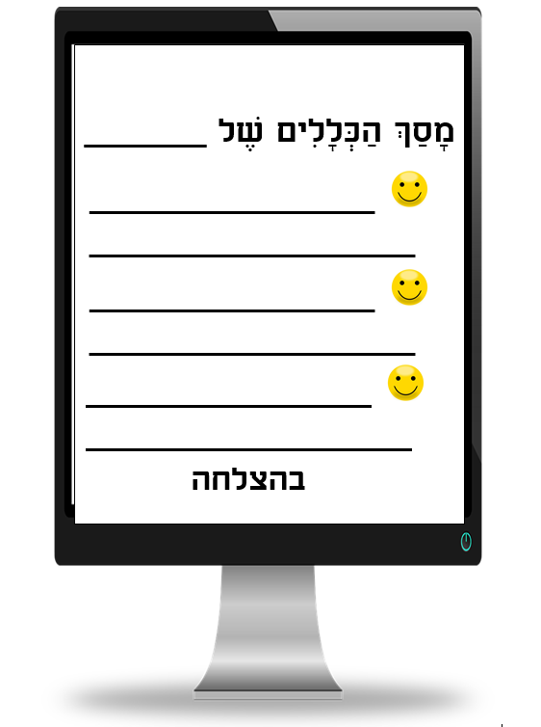
شاشة القواعد الخاصّة بي (اختتام الدرس)
شاشة القواعد الخاصة بـِ
اكتبوا ثلاث قواعد رئيسيّة حول استخدامكم للشاشات بشكل مُتّزن.
بالنجاح
Notes:
تـ\يعطي المعلّم\ـة كلّ تلميذ ورقة "شاشة القواعد الخاصّة بي". سيقوم كلّ تلميذ بكتابة اسمه وثلاث قواعد رئيسة حول استخدام الشاشات بشكل مُتّزن.

